Slide 1
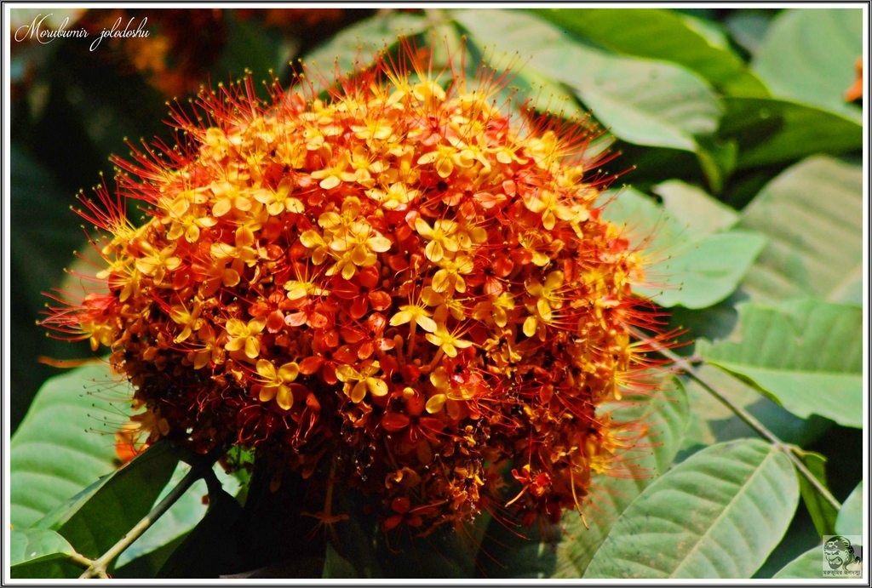
শুভেচ্ছা

Slide 2
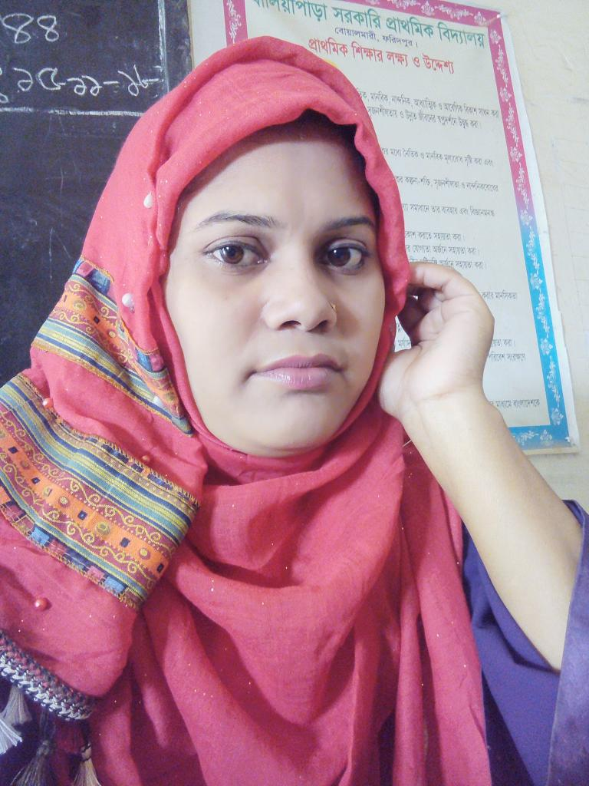
শিক্ষক পরিচিতি
শারমিন জামান
সহকারি শিক্ষক
গোহাইলবাড়ি সরকারি প্রাথমিক বিদ্যালয়
বোয়ালমারী,ফরিদপুর।
Email:zamansharmin03@gmail.com

Slide 3
পাঠ পরিচিতি
শ্রেণি: ৫ ম
বিষয়:গনিত
অধ্যায়:৮
পাঠ শিরোনাম:গড়
সময়:৫০ মিনিট

Slide 4
এসো আমরা একটি ভিডিও দেখি।

Slide 5
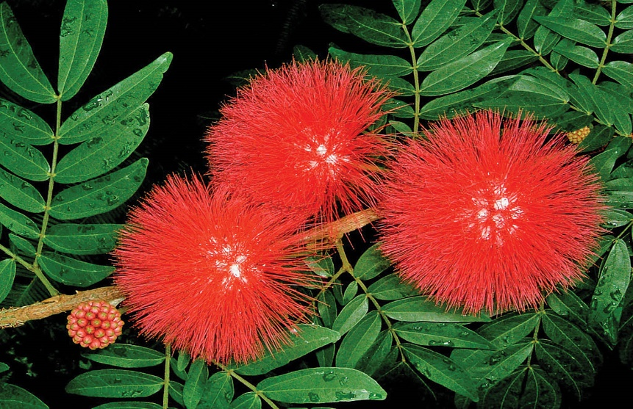
একটি গাছে ৩ টি ফুল ও অন্য একটি গাছে ৩ টি ফুল আছে।দুইটি গাছের গড় ফুলের হিসাব কত হবে?
৬
২
৩

Slide 6
গড়

Slide 7
শিখনফল
১৬.১.১ গড় কি তা বলতে পারবে।
১৬.২.১ গড় নির্ণয় করতে পারবে।

Slide 8
কতগুলো রাশি দেওয়া থাকলে,রাশিগুলোর যোগফলকে রাশিগুলোর সংখ্যা দ্বারা ভাগ করলে যে মান পাওয়া যায় তাকে রাশিগুলোর গড় বলে।

Slide 9
গড়
রাশিগুলোর যোগফল
রাশিগুলোর সংখ্যা

Slide 10
বাস্তব পর্যায়
পাতা বাস্তব উপকরনের সাহায্য গড়ের ধারণা দিব।
20
5
৪
(রাশির সংখ্যা)

Slide 11
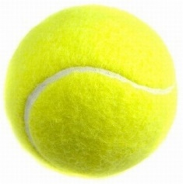
বস্তু নিরপেক্ষ পর্যায়
4
3
7
5
1
20
4
4
4
4
4

Slide 12
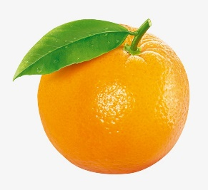
অর্ধ বাস্তব পর্যায়
৪
৩
৭
৫
১
মোট
২০
৫
4

Slide 13
যদি আমরা সংখ্যাগুলো একসাথে যোগ করি তাহলে পাই
৩
৭
৫
১
২০
৪
আমরা জানি,গড়
রাশিগুলোর যোগফল
রাশিগুলোর সংখ্যা
২০
৫
৪

Slide 14
দলীয় কাজ
গড় নির্ণেয় কর:
১ নং দল
১০,৫,৬,৪
২ নং দল
৮,২,৬,৪

Slide 15
পাঠ্য বই সংযোগ
আমি সকল শিক্ষার্থীদের পাঠ্য বইয়ের ৯০ পৃষ্ঠা খুলতে বলব।

Slide 16
মূল্যায়ন
গড় নির্ণয়ের সূত্রটি লেখ।

Slide 17
বাড়ির কাজ
5 পুতুলের মোট বয়স ১০০ বছর হলে তাদের গড় বয়স কত?

Slide 18
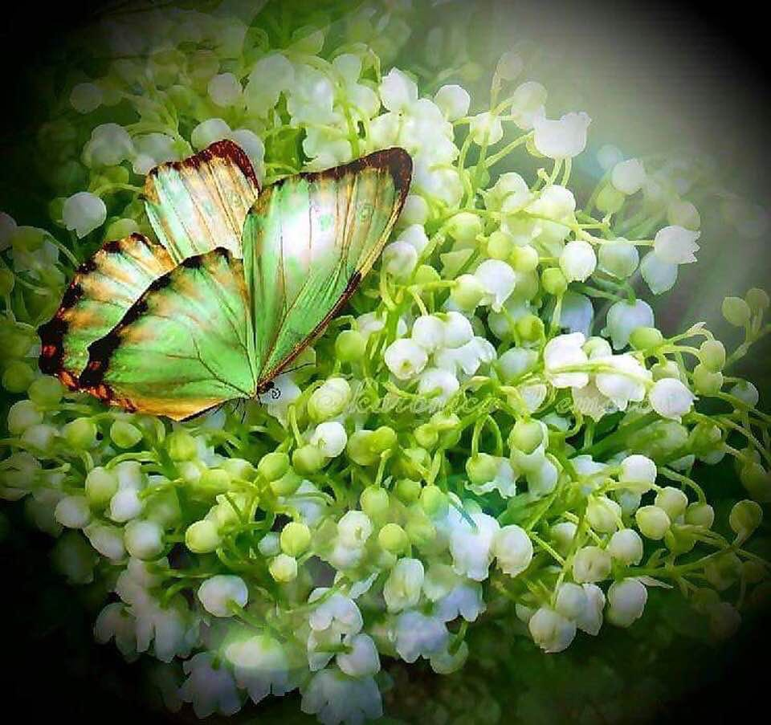
ধন্যবাদ

